Slide 1
动态显示电路

Slide 2
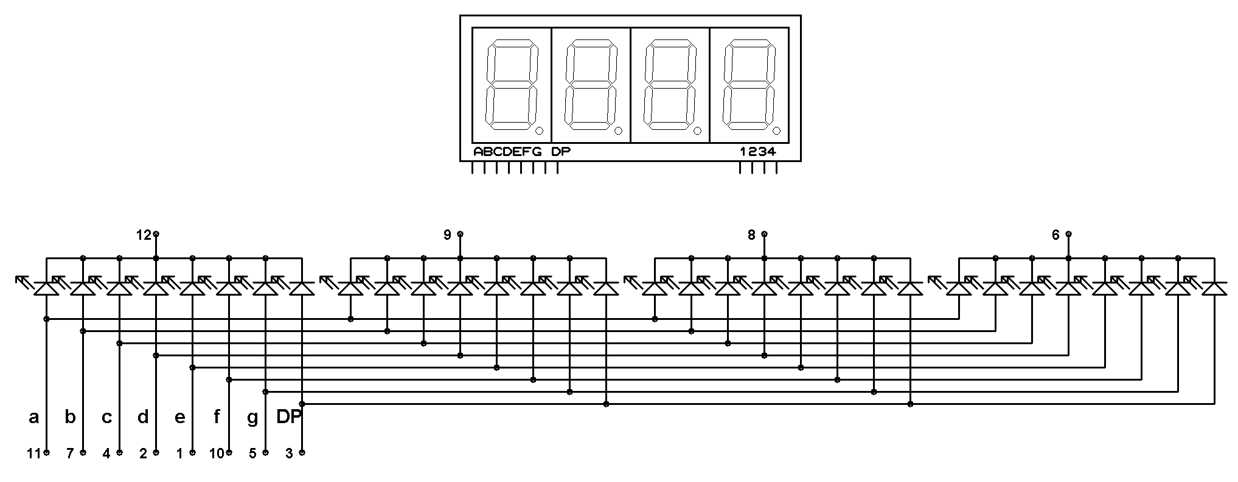

动态显示电路 P146T1
设计一个动态显示电路。该电路有四位数码管，显示学号后四位。
a
数码管结构图
f
b
g
e
c
d

Slide 3

显示原理
4位数码管共用一个译码器。当CP脉冲的频率f=1HZ时，在CP脉冲的控制下，4位数码管将逐个轮流分时显示。但是，当CP脉冲的频率f=100HZ时，则每个数码管依次一次显示1/25 S，由于人眼的滞留特性，实际的视觉效果是4个数码管同时显示4个数据。

Slide 4
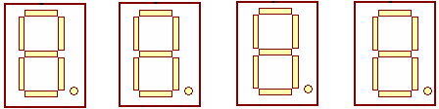
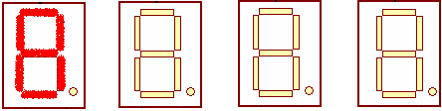
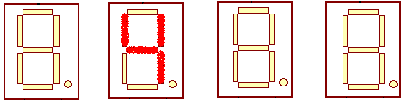
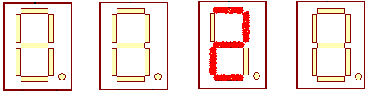
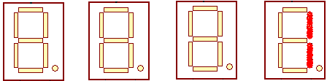
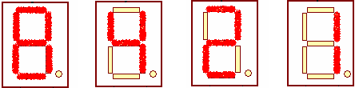
显示原理
f=1HZ
f=100HZ （人眼的滞留特性）

Slide 5
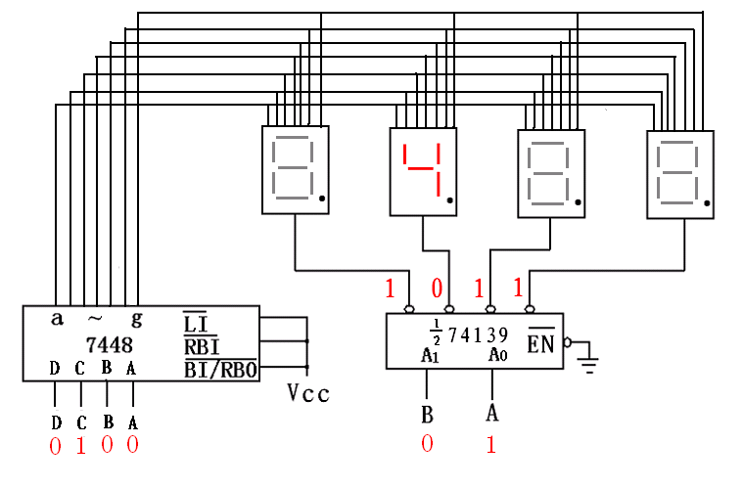
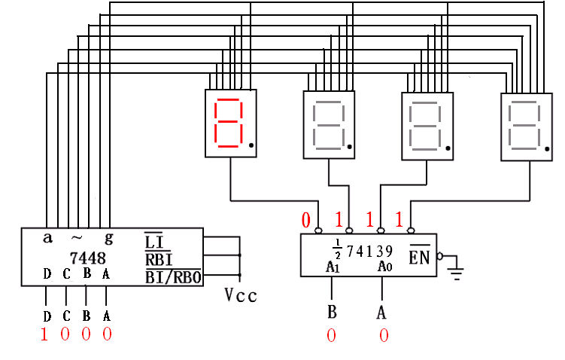
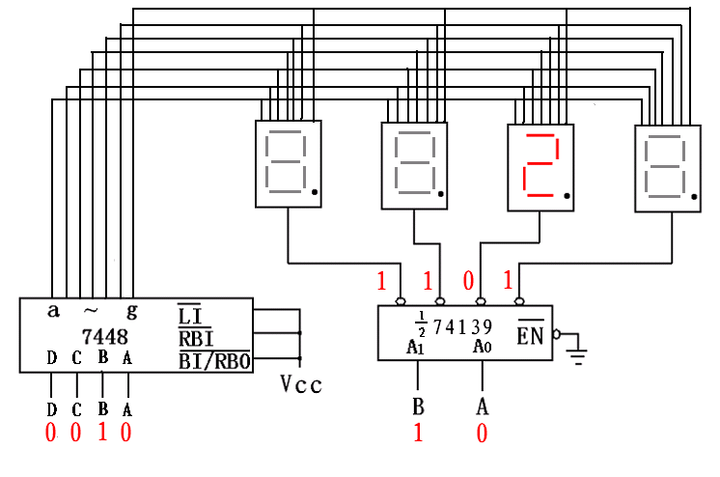
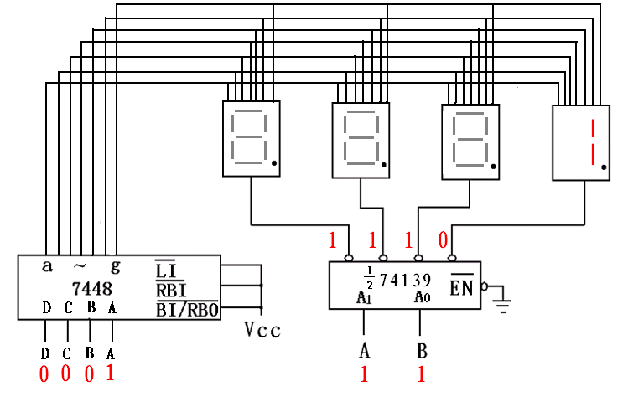
工作原理

Slide 6
设计原理
动态显示包括4个方面：控制部分、数据选择部分、译码驱动和显示部分。该电路的优点是：节省七段译码器和能源。
① 4位数码管共用一个7448BCD译码器。
② 用两位二进制计数器的输出信号Q₁、Q₀，作为一片74139和两片74153的地址线。
③ 74139的输出信号Y₀、Y₁、Y₂、Y₃，分别作为4位数码管的位线。

Slide 7
设计原理
④ 4位数码管的4根数据线， 由4个四选一多路选择器输出。
当地址=“00”时，DCBA=D₀C₀B₀A₀=8；
当地址=“01”时，DCBA=D₁C₁B₁A₁=4；
当地址=“10”时，DCBA=D₂C₂B₂A₂=2；
当地址=“11”时，DCBA=D₃C₃B₃A₃=1；

Slide 8
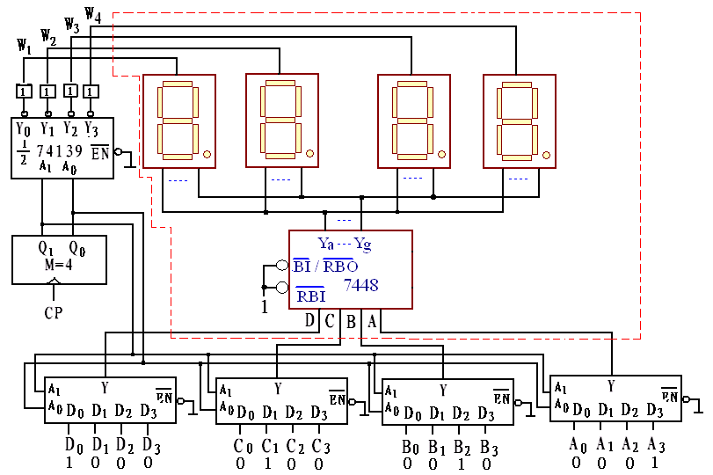
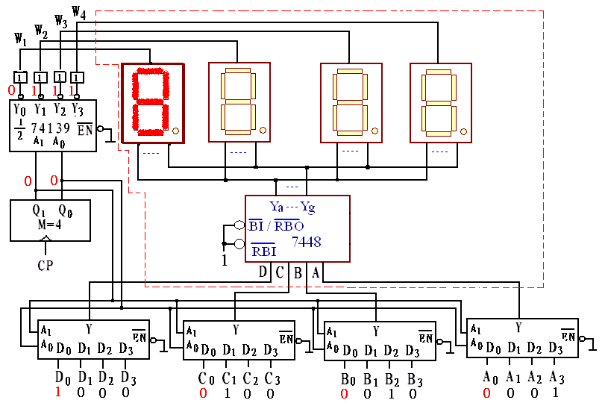
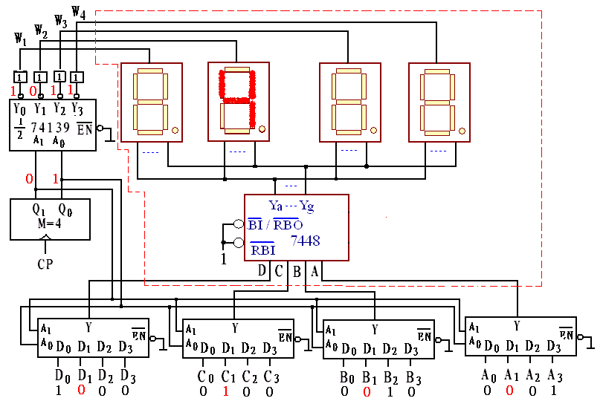
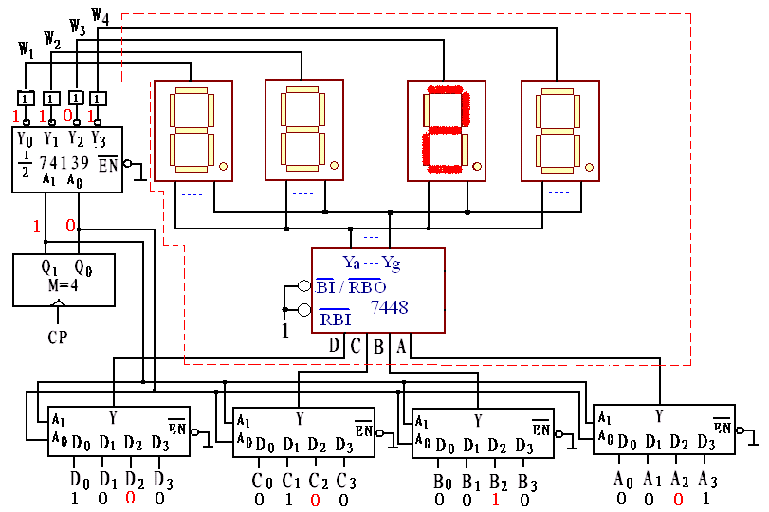
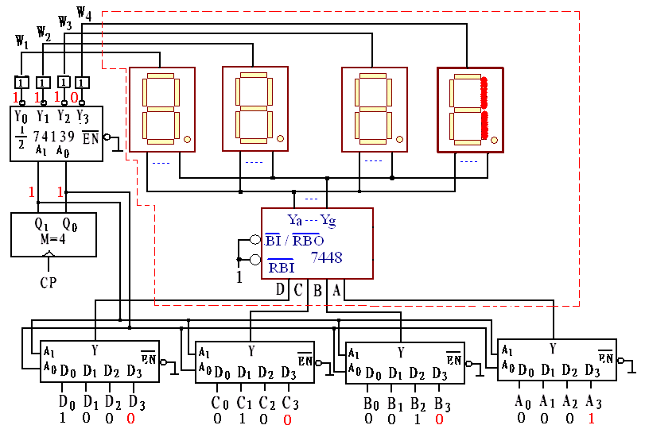
实 验 原 理
f=1Hz，显示的数据为：8421。

Slide 9
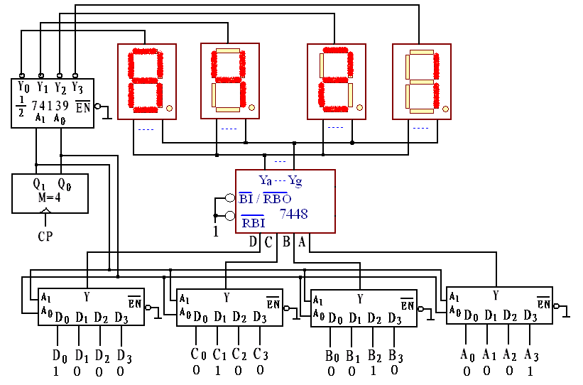
实 验 原 理
f=100HZ，显示的数据为：8421。

Slide 10

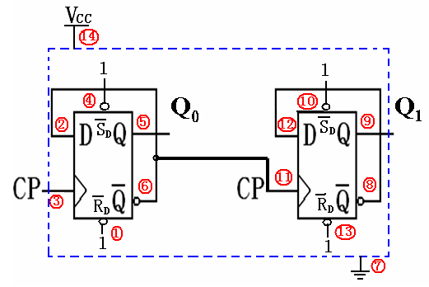
四位二进制计数器的设计与接线图

Slide 11
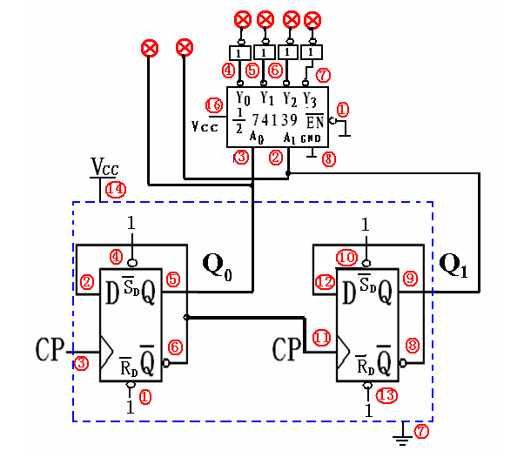
位段的设计与接线图

Slide 12
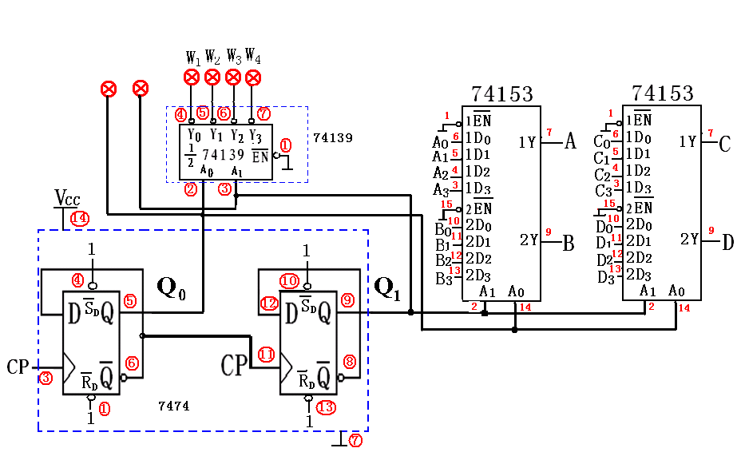
数据切换电路的设计与接线图

Slide 13
电路实现注意事项
数字电路全部用95108实现
建立项目时芯片型号千万不能错：XC9500系列95108PC84。
16个数据输入端、1个CP输入端、4个数据输出端、 4个位控制输出端全部要定义到95108的I/O脚，并注意I/O脚号与接插孔号的一一对应关系。
调测时先用1Hz的时钟信号，检查显示的数值是否正确（从左往右依次显示学号）。然后再使用2kHz时钟信号。

Slide 14
下载操作注意事项
  下载时95108应加电，但不要连接除电源以外其他导线，包括其他芯片的电源。否则一旦电路链接有错误，会导致无法下载成功。
  关于电源：因为CPLD芯片所需电流较大。所以：A：直流稳压电源的限流开关请调整到最大电流。B：加到实验箱的电源电压不能小于12V，但是不要超过15V。否则会提示下载不成功，芯片电压不满足要求。
  下载芯片时如不能成功，请先选择擦除，然后再编程下载。
  操作有错误，也可能导致无法下载成功。

Slide 15

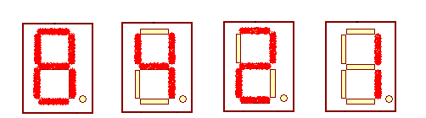

实 验 思 考 题
正常情况下的显示：
提问：出现以下的显示情况，请问这种显示是什么引起的？如何解决？

Slide 16
谢 谢！

